Slide 1

Otros Algoritmos de aprendizaje de máquinas.
PCA, Apriori y KNN

Slide 2
Objetivos
Entender los conceptos básicos de KNN, PCA y Apriori.
Conocer y comprender el funcionamiento de cada algoritmo.
Identificar aplicaciones prácticas para cada método.
Comparar y contrastar métodos.

Slide 3
Importancia de los distintos métodos.
Aprendizaje Supervisado:
Fundamentales para tareas de clasificación y regresión.
Se dispone de datos etiquetados.
Aprendizaje No Supervisado:
Cruciales para la exploración y reducción de dimensionalidad.
No hay datos etiquetados.

Slide 4
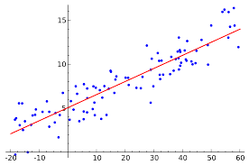
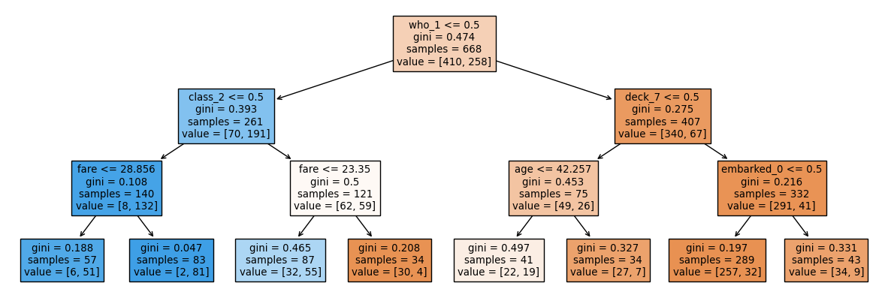
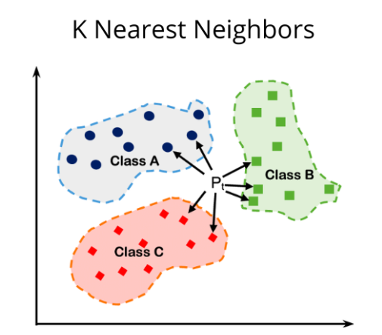
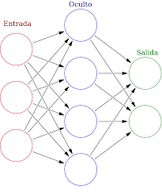
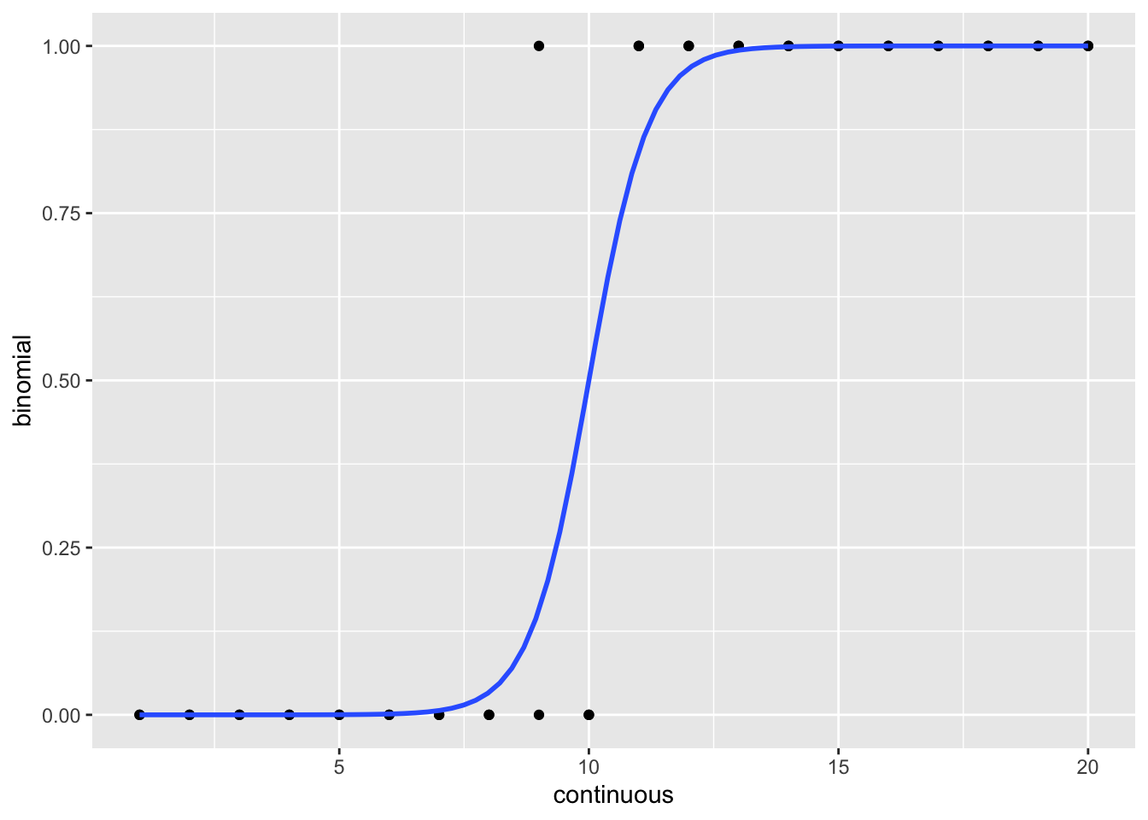
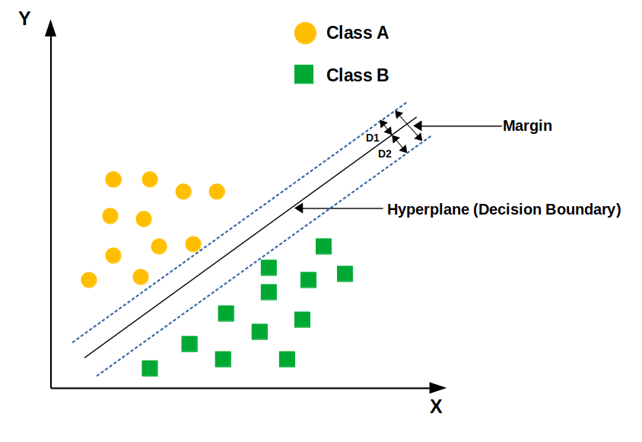
Supervisados

Slide 5
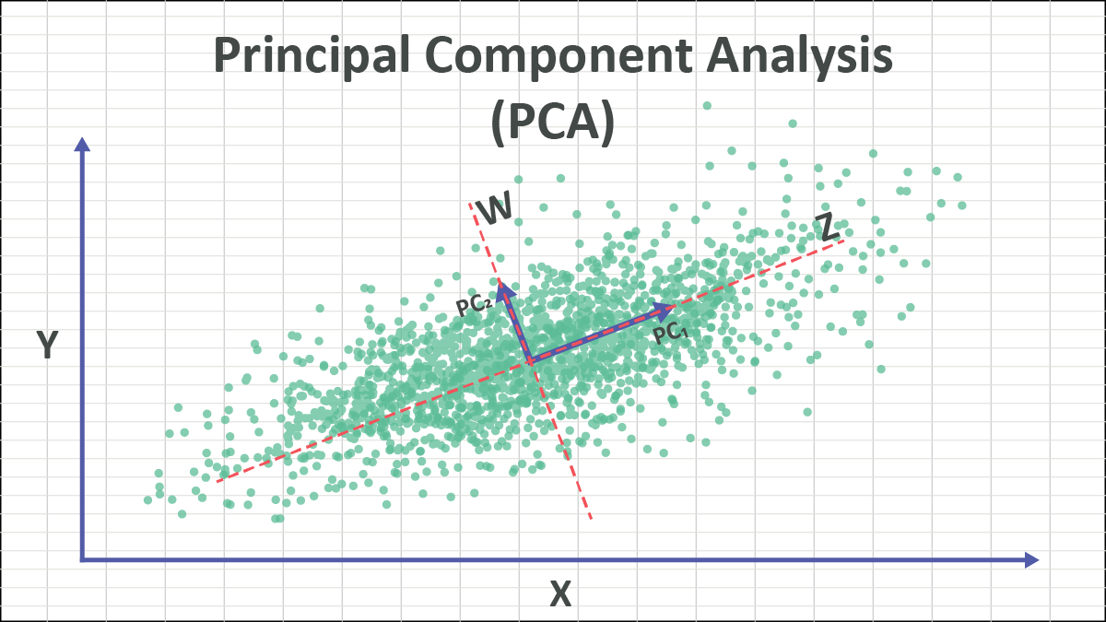
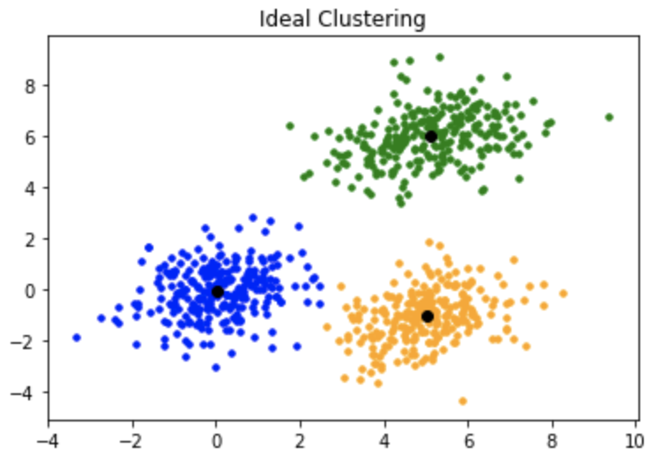
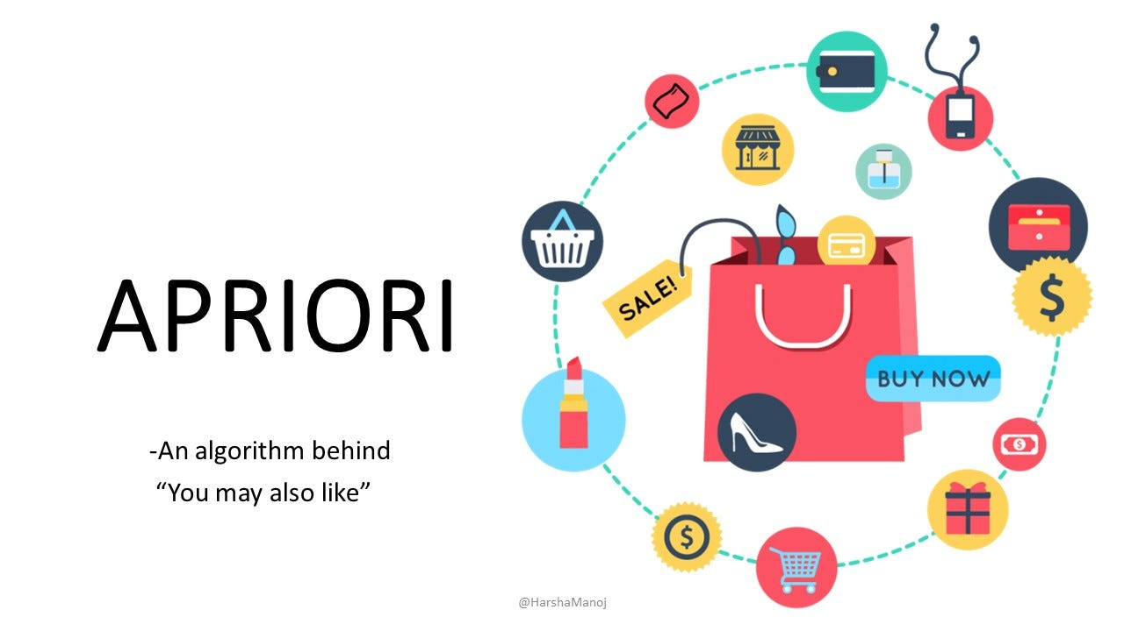
No supervisados

Slide 6

K-Nearest Neighbors (KNN)

Slide 7
Definición y Concepto
Algoritmo de aprendizaje supervisado.
Utilizado para Clasificación y Regresión.
Premisa Básica es que puntos similares estén cerca.

Slide 8
Algoritmo y Funcionamiento
Elegir el número de vecinos (K).
Calcular la distancia entre el dato a clasificar y el conjunto de entrenamiento.
Ordenar distancias y seleccionar los K puntos de datos mas cercanos.
Para clasificación –> La clase mas común entre vecinos.
Para regresión -> Meida de los valores de los vecinos.

Slide 9
Ejemplo – Script
150 registros.
4 características.
Respuesta -> tipo de iris.
Es un problema de clasificación.

Slide 10
Aplicaciones Prácticas
Clasificación:
Reconocimiento de patrones.
Clasificación de documentos.
Detección de fraudes.
Regresión:
Valores continuos (precios, temperaturas)

Slide 11
Ventajas
Fácil de entender e implementar.
No requiere un proceso de entrenamiento.
Efectivo con datos de baja dimensionalidad.

Slide 12

Desventajas
Coste computacional alto, debido a calcular distancia de todos los puntos.
Sensible a la escala de datos y a la elección del valor K.
No funciona bien con datos de alta dimensionalidad.

Slide 13

Principal Component Analysis (PCA)

Slide 14
Definición y Concepto
Algoritmo de aprendizaje no supervisado .
Utilizado para la reducción de dimensionalidad.
Transforma los datos a un nuevo espacio.
En este espacio los componentes principales capturan la mayor varianza de los datos.

Slide 15

Algoritmo y Funcionamiento
Estandarizar los datos.
Calcular matriz de covarianza.
Calcular eigenvalores y eigenvectores de la matriz.
Ordenar los eigenvecoters en función de sus eigenvalores de mayor a menor.
Transformar los datos originales

Slide 16
Ejemplo - Script
1797 registros.
64 características.
Cada característica representa la intensidad de los pixeles de una imagen 8x8
Digitos del 0 al 9.

Slide 17
Aplicaciones Prácticas en Reducción de Dimensionalidad
Visualización de datos en 2D o 3D para datos de alta dimensionalidad.
Comprensión de datos para almacenamiento eficiente.
Preprocesamiento de datos para mejorar el rendimiento de otros algoritmos de machine learning.

Slide 18
Ventajas
Reduce la dimensionalidad de los datos.
Ayuda a eliminar el ruido y la redundancia.
Facilita la visualización y el análisis de datos complejos.
Mejora la eficiencia computacional de otros algoritmos de machine learning.

Slide 19
Desventajas
La interpretación de los componentes principales puede no ser intuitiva.
Puede perderse información importante si no se selecciona un número adecuado de componentes.
PCA asume una relación lineal entre las características.

Slide 20

Algoritmo Apriori

Slide 21
Definición y Concepto
Algoritmo de aprendizaje no supervisado.
Se utiliza para reglas de asociación.
Identifica conjunto de ítems frecuentes y construye reglas de asociación.

Slide 22

Regla de Asociación
Es una expresión que identifica relaciones entre ítems.
Se utiliza en conjunto de datos de transacciones.
Se utiliza para descubrir como la presencia de un item afecta a otro.

Slide 23
Algoritmo
Encontrar ítems frecuentes individuales.
Se mantiene solo los objetos cuya frecuencia (soporte) es mayor o igual al umbral.
Generar conjuntos de ítems frecuentes de tamaño n.
Contar cada frecuencia de cada par en las transacciones
Continuar con este proceso.
Generar reglas de asociación.
Para cada conjunto de ítems frecuente, generar las posibles reglas.
Calcular la confianza de cada regla.
Mantener solo las reglas cuya confianza es mayor o igual al umbral.

Slide 24
Interpretaciones
Antecedent support: El % de las transacciones contienen el antecedente.
Consequent support: El % de las transacciones contienen el consecuente.
Support: El % de las transacciones contienen ambos, antecedente y consecuente.
Confidence: El % de las transacciones que contienen el antecedente también contienen el consecuente.
Lift: La probabilidad de comprar el consecuente dado que el antecedente fue comprado

Slide 25
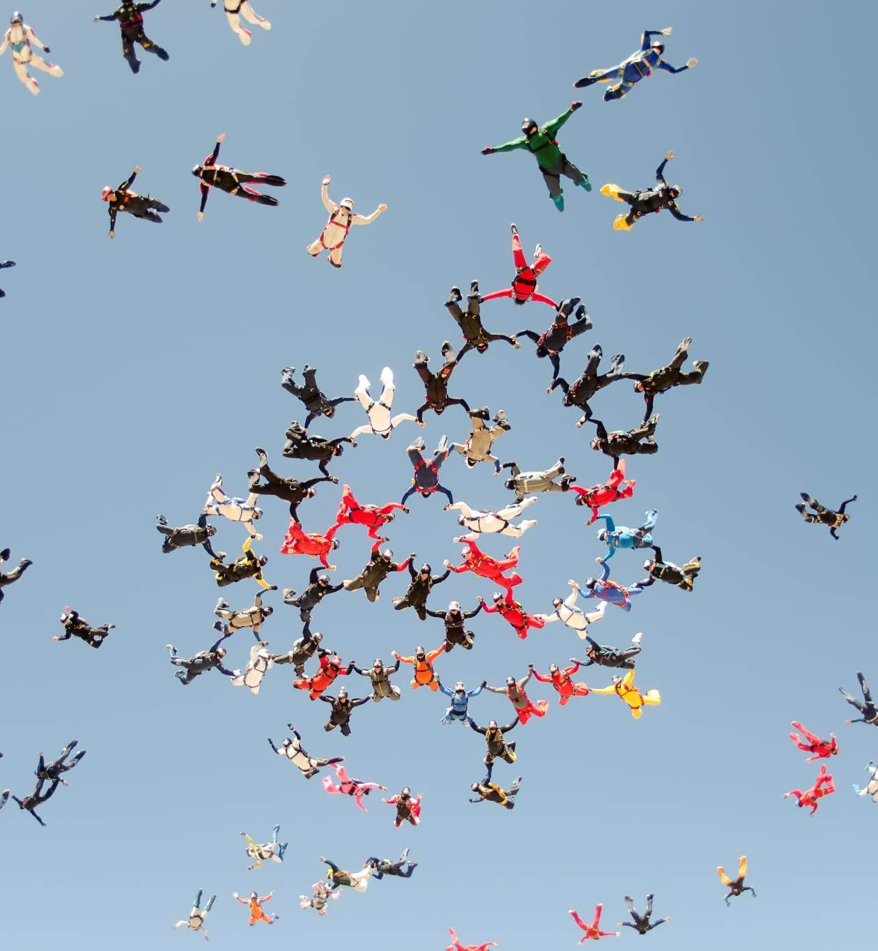
Leverage:
Valor positivo: Los ítems aparecen juntos más frecuentemente de lo que se esperaría por azar.
Valor negativo: Los ítems aparecen juntos menos frecuentemente de lo que se esperaría por azar.
Cero: No hay diferencia entre la frecuencia observada y la esperada, indicando independencia.
Conviction:
Valor mayor que 1: Sugiere una dependencia positiva; cuanto más alto es el valor, más fuerte es la asociación.
Valor cercano a 1: Indica que los antecedentes y los consecuentes son casi independientes.
Valor menor que 1: Sugiere una dependencia negativa; la regla es menos confiable que la independencia.
Zhang’s Metric (zhangs_metric):
Valor positivo: Sugiere una fuerte asociación positiva entre los ítems.
Valor negativo: Sugiere una débil o negativa asociación entre los ítems.
Cero: Indica que no hay una asociación significativa entre los ítems.

Slide 26
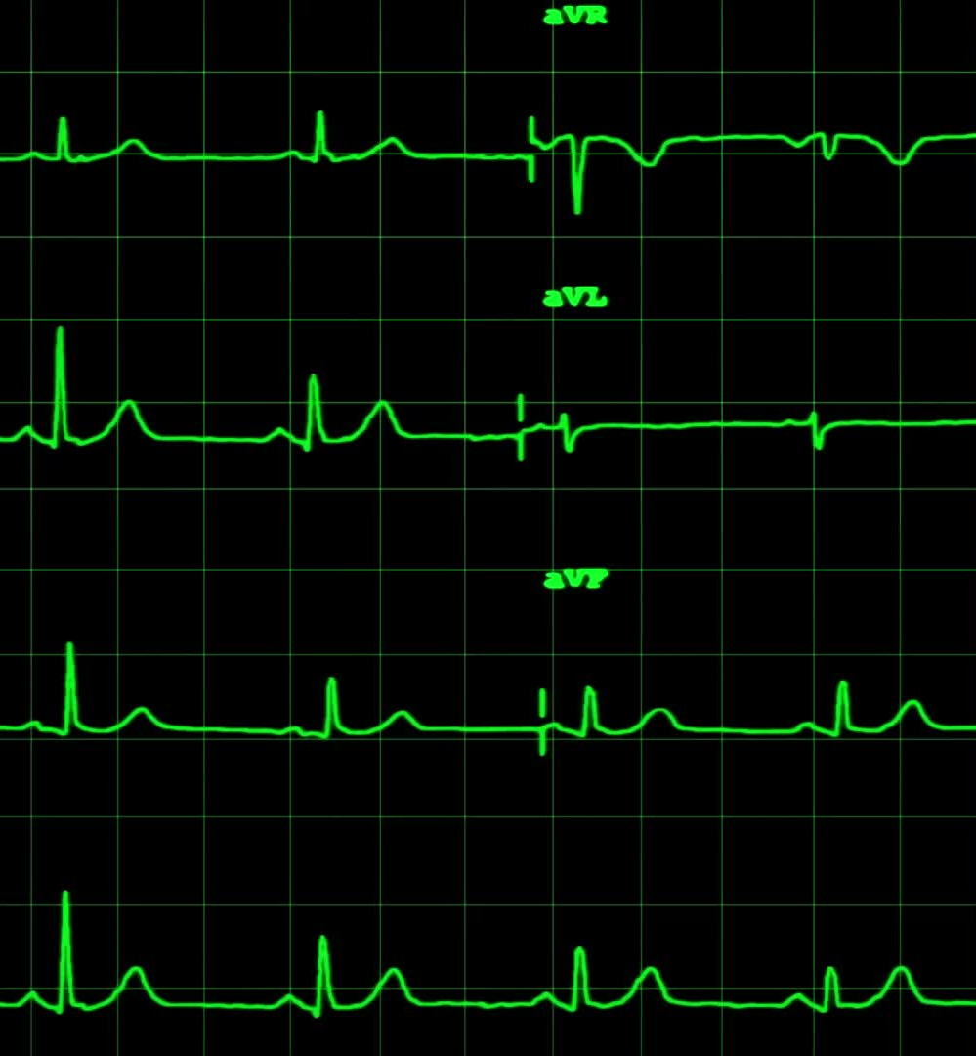
Algoritmo y Funcionamiento
Identificar todos los conjuntos de ítems frecuentes.
Soporte: Frecuencia en la que aparece un conjunto de ítems.
Umbral de soporte mínimo: Solo consideramos conjuntos de items cuya frecuencia supera este umbral.
Generar Reglas de asociación.
Confianza: Medida de fiabilidad de la regla.
Umbral de confianza mínima: Solo consideramos las reglas que superen este umbral.
Evaluar la significancia de las reglas de asociación.
Lift: Medida de importancia de la regla. Razón entre confianza de la regla y la frecuencia de los ítems.

Slide 27

Ejemplo - Script
9835 transacciones.
169 productos.
Respuesta: Reglas de asociación.

Slide 28
Aplicaciones Prácticas en MD y Reglas de Asociación
Retail.
Marketing.
Fraude.

Slide 29
Ventajas
Fácil de entender e implementar.
Útil para descubrir relaciones interesantes entre ítems.

Slide 30

Desventajas
Puede tener un coste computacional alto.
Puede generar una gran cantidad de reglas, muchas de las cuales no nos aportan info.
El rendimiento del algoritmo puede ser afectado por la cantidad de datos.

Slide 31

Comparación de los Métodos

Slide 32
KNN – PCA - Apriori
Aspecto | KNN | PCA | Apriori
Tipo de algoritmo | Supervisado | No Supervisado | No supervisado
Propósito | Clasificación y regresión basado en vecinos. | Reducción de dimensionalidad. | Descubrimiento de reglas de asociación.
Datos Utilizados | Datos etiquetados con clases conocidas. | Datos no etiquetados. | Datos transacccionales.
Funcionamiento Básico | Clasifica basado en los k vecinos más cercanos. | Transforma los datos en un nuevo espacio de menor dimensionalidad. | Genera conjunto de ítems frecuentes y reglas de asociación basadas en soporte y confianza.
Aplicaciones | Reconocimiento de patrones, detección de fraudes. | Visualización de datos, preprocesamiento de datos. | Análisis de la cesta de compras, campañas de marketing.

Slide 33


Casos de Estudio

